Slide 1

漢字
LESSON 4

Slide 2
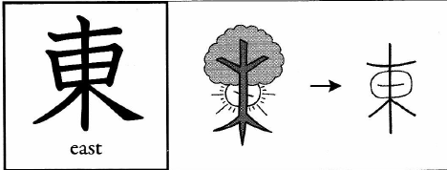
東
京
名
前
国
男
女
区
市
東
とう
ひがし
(ĐÔNG)
Notes:
東 ひがし

Slide 3
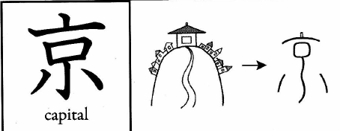
名
女
区
東
京
名
前
国
男
市
きょう
京
東京
(KINH)
Notes:
東京 とうきょう

Slide 4
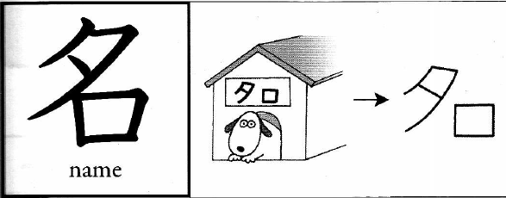
名
女
区
東
京
名
前
国
男
市
名
めい
な
(DANH)

Slide 5
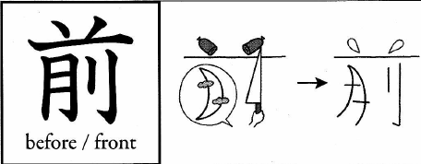
名
女
区
東
京
名
前
国
男
市
前
ぜん
名前
前日
まえ
(TIỀN)
Notes:
名前 なまえ 前日 ぜんじつ

Slide 6
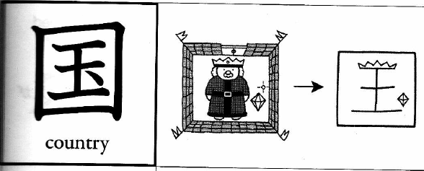
名
女
区
東
京
名
前
国
男
市
国
こく
韓国
中国
くに
(QUỐC)
Notes:
国 くに

Slide 7
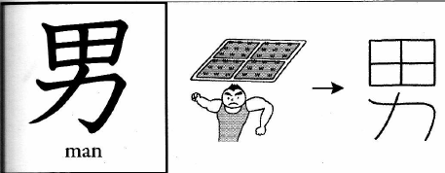
名
女
区
東
京
名
前
国
男
市
男
だん
男の人
おとこ
(NAM)
Notes:
男 おとこ 男の人 おとこのひと

Slide 8
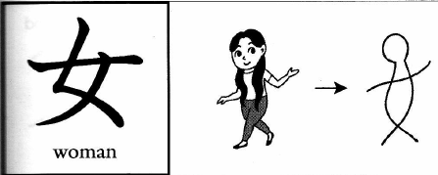
名
女
区
東
京
名
前
国
男
市
女
じょ
女の人
おんな
(NỮ)
Notes:
女 おんな 女の人 おんなのひと

Slide 9
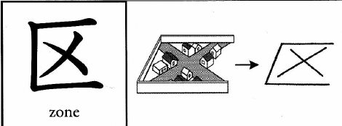
名
女
区
東
京
名
前
国
男
市
区
く
(KHU)
Notes:
～区 ～く

Slide 10
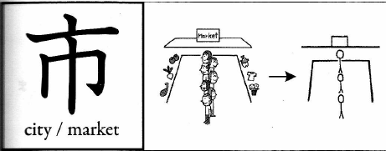
名
女
区
東
京
名
前
国
男
市
市
し
(THỊ)
Notes:
～市 ～し
「市」は人口が多く、密集している自治体のことです。
一方、「区」は主に、政令指定都市の中にある区分です。
市は都道府県の下の、区は政令指定都市の下の、郡は町や村の上の区分

Slide 11
ありがとうございます。

